Slide 1
Název školy | ZŠ a MŠ, Jilemnice, Komenského 103, příspěvková organizace
Autor | Mgr. Tereza Jechová
Název | VY_32_INOVACE_2B_09_SOPECNA_CINNOST
Předmět | ZEMĚPIS 9.ROČNÍK
Téma | Sopečná činnost
Datum tvorby | Říjen 2012
Číslo projektu | OP VK 1.4 70839921

Slide 2
ANOTACE
Materiál je určen k získání znalostí o přírodních jevech – sopečné činnosti a o oblastech, které jsou touto činností postihovány a následně k procvičení a upevnění získaných poznatků. V úvodní výkladové části se žáci seznámí se vznikem, projevy a důsledky sopečného výbuchu, dále si ukážou oblasti, které jsou sopečnou činností postihovány. Při práci využívají atlas světa. Některé další údaje si vyhledají na internetu. V následujícím testu si ověří získané znalosti. Mají okamžitou kontrolu, zda odpovídají správně. Na konci testu žáci najdou vyhodnocení.
Vzdělávací oblast: | Člověk a příroda
Druh učebního materiálu: | prezentace
Stupeň a typ vzdělávání: | Základní vzdělávání žáků s LMP, 2. stupeň
Cílová věková skupina: | 12 – 15 let

Slide 3
SOPEČNÁ ČINNOST

Slide 4
Výbuch sopky - popis
Přírodní jev – rozžhavená hornina - MAGMA z nitra Země stoupá k povrchu. Tlakem dojde k proražení zemské kůry.
Magma se dostává na zemský povrch – LÁVA.
Při výbuchu sopky unikají jedovaté plyny, vytéká láva, jsou vymršťovány sopečné bloky (hranaté) a sopečné bomby (zaoblené), sopečný písek, sopečný popel.
Sopečnou činnost často doprovází zemětřesení.

Slide 5
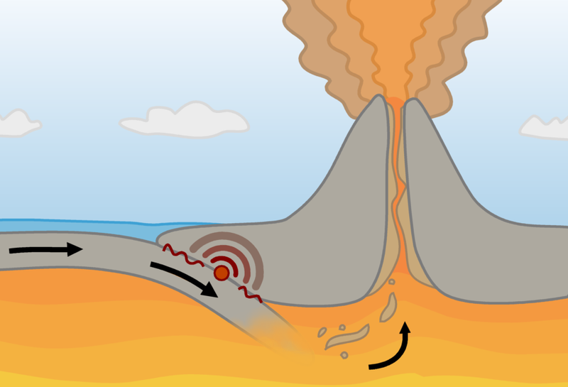
KRÁTER
SOPOUCH hlavní komín

Slide 6
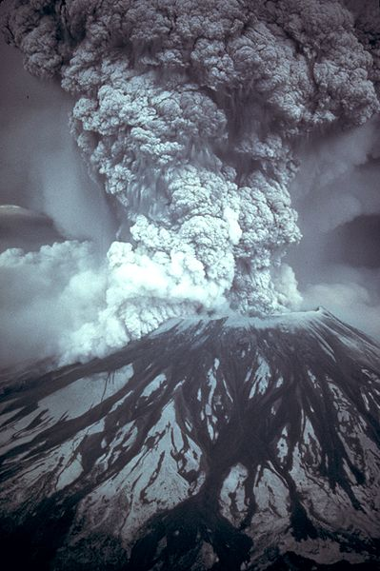

Slide 7
klikni
Nebezpečí – horké plyny, sopečné pumy a popel – rychlost až 200 km/h
Láva – ničí vše, co zaplaví – postupuje pomalu – výjimečně způsobí smrt lidí

Slide 8
Druhy sopek
Aktivní – sopky s pravidelnými erupcemi
Vyhaslé – sopky, které by už neměly vybuchnout.
Nečinné (spící) – mohou obnovit svou činnost. (Sopky mohou být nečinné i tisíce let)

Slide 9
Zkáza Pompejí – 79 n. l.
klikni

Slide 10
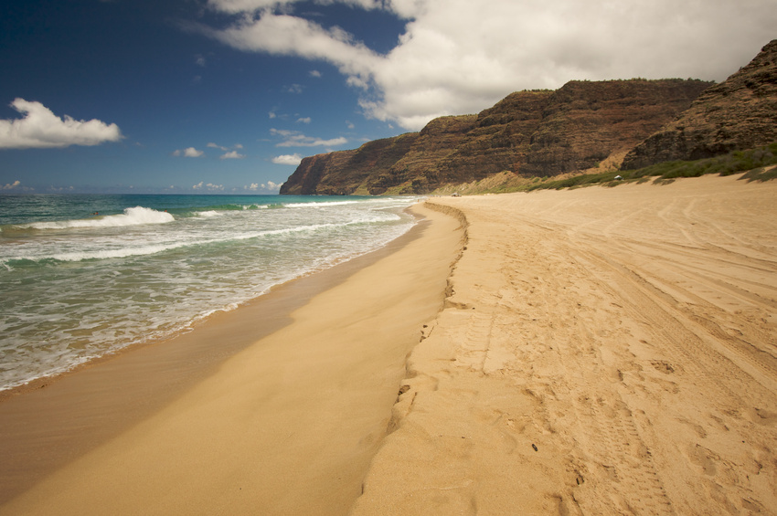
Podmořské sopky – sopečné ostrovy
HAVAJSKÉ OSTROVY
Najdi v atlase
Pokud sopka na mořském dně vybuchuje dost často, může její výška postupně dosáhnout hladiny moře a začít utvářet ostrov.

Slide 11
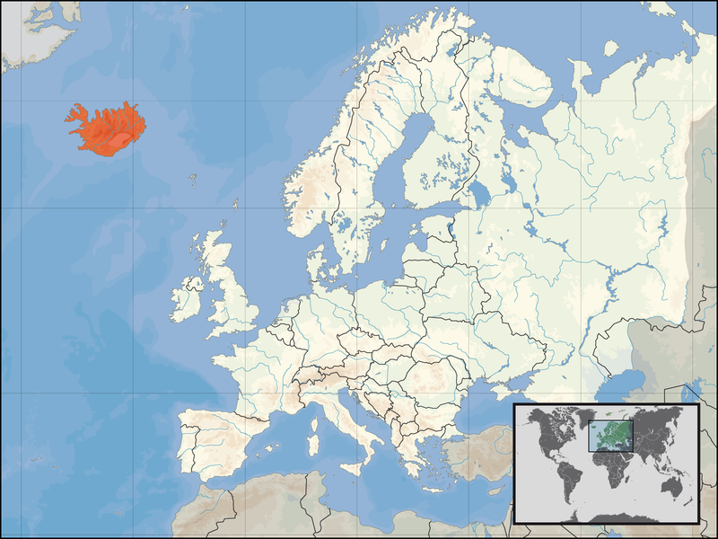
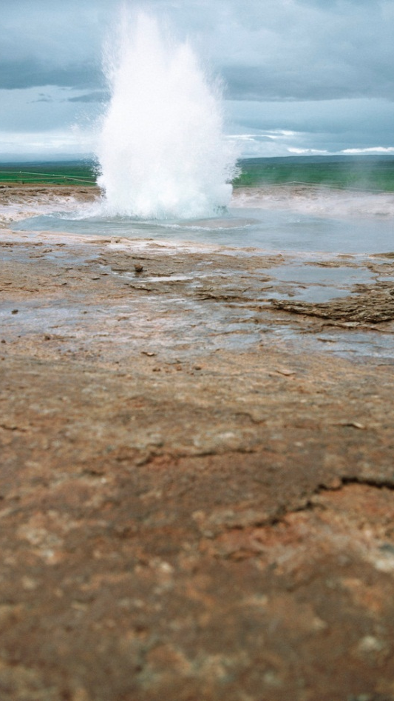
Největší sopečný ostrov na světě - Island
GEJZÍRY – horké prameny
výskyt v blízkosti sopek

Slide 12
Yellowstonský národní park v USA
V parku je více než 10 000 přírodních jevů způsobených sopečnou činností.
Nachází se zde 110 vodopádů a velké množství horkých pramenů, ledovcových jezer, bublajících bahenních sopek, kaňonů, erodovaných lávových proudů a gejzírů.
klikni

Slide 13
Soužití se sopkami
Monitorování sopek (geodimetry, seismometry) – včasná evakuace
Sopečný popel – úrodná půda - zemědělství

Slide 14
Mapa – výskyt sopečné činnosti: pracuj s atlasem
klikni

Slide 15
Vyhledej v atlase:
Itálie, Etna
nejvyšší a nejaktivnější sopka v Evropě
USA, Havaj, Kilauea
nejaktivnější sopka světa
Mexiko, Popokatepetl
jedna z nejnebezpečnějších sopek na zemi
Indonesie, Tambora
erupce 1815 - je považována za největší v historii lidstva (odhad - 92 000 obětí)

Slide 16
TEST
Kliknutím vyber odpověď. Bude-li tvá volba správná, můžeš postoupit v testu dále.

Slide 17
Rozžhavená hornina vylévající se na zemský povrch se nazývá:
jáva
šťáva
láva

Slide 18
Otvor na vrcholu sopky se nazývá:
magma
kráter
sopouch

Slide 19
Největší nebezpečí pro lidský život představují:
vytékající láva
vylétávající plyny, kameny, popel
horká pára

Slide 20
;
Spící sopka svou činnost:
může kdykoli obnovit
již nikdy neobnoví
projevuje jen 1x do roka

Slide 21
Největší sopečný ostrov na světě je:
Grónsko
Island
Madagaskar

Slide 22
Lidé žijí v blízkosti sopek protože:
mají rádi nebezpečí
využívají úrodného sopečného popela
nikdo v blízkosti sopek nežije

Slide 23
HODNOCENÍ
Jste na konci. Odpověděli jste na všechny otázky správně? Potom si zasloužíte 1
Jedničku si zasloužíte i za 1 chybu.
Ohodnoťte sami svou práci:

Slide 24
Použité zdroje
Snímek 5
FREDRIK. wikipedia.cz [online]. [cit. 12.10.2012]. Dostupný na WWW: http://cs.wikipedia.org/wiki/Soubor:Destructive_plate_margin.png
Snímek 6
AUSTIN POST, USGS. wikipedia.cz [online]. [cit. 12.10.2012]. Dostupný na WWW: http://cs.wikipedia.org/wiki/Soubor:MSH80_eruption_mount_st_helens_05-18-80.jpg
Snímek 11
DAVID LIUZZO. wikipedia.cz [online]. [cit. 12.10.2012]. Dostupný na WWW: http://cs.wikipedia.org/wiki/Soubor:Europe_location_ISL.png
Další obrázky Galerie Microsoft Office - Klipart

